Slide 1
ADO.NET
Общее представление

Slide 2
Из каких этапов состоит работа с БД?
Приложение должно подключиться к поставщику данных, который содержит необходимую вам БД
Для подключения к такому серверу вы должны знать адрес сервера, имя и пароль для подключения к серверу, имя нужной вам БД
Подключившись к серверу и открыв свою БД, вы должны иметь инструменты, позволяющие вам пересылать серверу свои SQL запросы и получать от сервера результаты выполнения этих запросов
Вот эти две основные задачи: доступ к базам данных и хранение информации из таблиц и решают классы, входящие в состав ADO.NET

Slide 3
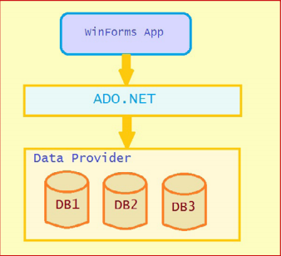
Взаимодействие приложения с сервером БД
Для подключения к БД и выполнения SQL запросов используются классы:
DbConnection
DbCommand
DbDataReader
DbDataAdapter
Для хранения данных из БД применяются такие классы:
DataTable
DataSet
Другие

Slide 4
Способы работы приложения с БД
Присоединенный режим. При присоединенном режиме приложение подключается к БД и остается в подключенном состоянии продолжительное время.
Отсоединенный режим. При отсоединенном режиме приложение подключается к БД, выполняет необходимое действие и тут же отключается от БД

Slide 5
Плюсы и минусы
Присоединённый режим.
Поскольку подключение к серверу процедура достаточно трудоемкая и затратная по времени, то при присоединенном режиме работы запросы выполняются быстрее, так как каждому последующему запросу не надо выполнять подключение к БД
Это подключение выполнено и остается в открытом состоянии. Но такой способ работы здорово грузит сервер. Ведь серверу приходится удерживать связь со многими клиентами, даже с теми, которые в данный момент с ним не работают, но удерживают открытым свое подключение

Slide 6
Плюсы и минусы
Отсоединённый режим.
Режим работы намного меньше грузит сервер, так как каждый клиент подключается только на микроскопический период времени, пока выполняется запрос, а затем сразу отключается.
Но в этом случае, каждому запросу приходится выполнять подключение «с нуля», что несколько замедляет работу приложения.

Slide 7
Присоединенный режим работы
Создание БД …

Slide 8
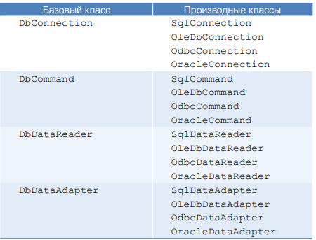
Подключение к БД (DbConnection)

Slide 9
Обязательный набор значений
Имя сервера
Имя базы данных
Способ аутентификации на сервере
Имя и пароль для входа на сервер для случая SQL Authentication

Slide 10
Обязательный набор значений
Имя сервера в строке подключение указывается с по- мощью атрибута Data Source:
Data Source: указывает на название сервера. По умолчанию это ".\SQLEXPRESS". Поскольку в строке используется слеш, то в начале строки ставится символ @. Если имя сервера базы данных отличается, то соответственно его и надо использовать
Имя базы данных в строке подключение указывается с помощью атрибута Initial Catalog:
Initial Catalog: указывает на название базы данных на сервере

Slide 11
Обязательный набор значений
Если сервер настроен на аутентификацию Windows, то в строке подключения не надо указывать имя и пароль пользователя для подключения к серверу
Если же аутентификация Windows отключена, то в строке подключения надо указывать имя и пароль пользователя для подключения к серверу
Способ аутентификации указывается в строке подключения с помощью атрибута Integrated Security
Integrated Security: устанавливает проверку подлинности
Если же в строке подключения отсутствует атрибут Integrated Security, то это значит, что вход на сервер выполняется в режиме аутентификации SQL Server и в этом случае ……

Slide 12
Обязательный набор значений
Обратите внимание, что значение атрибута не заключается в кавычки и в конце значения указывается символ «;».

Slide 13
Резюмируем …

Slide 14
Подключения к БД
Подключение выполняется с помощью класса DbConnection, точнее — с помощью какого-либо класса, производного от DbConnection
Создание объекта SqlConnection не приводит к автоматическому выполнению подключения к БД
Чтобы выполнить подключение надо вызвать метод conn.Open(), а чтобы выполнить от- соединение от сервера, надо вызвать метод conn.Close()
Пример …

Slide 15
Создание запросов (DbCommand)
Мы будем использовать в нашем приложении класс SqlCommand, производный от класса DbCommand
В этом классе есть два свойства, ко- торые обязательно должны быть заполнены:
свойства Connection
свойства CommandText
Пример …

Slide 16
Выполнение запросов
ExecuteScalar() предназначен для выполнения запросов, которые возвращают какое-либо значение, но при этом этот метод возвращает только первое поле первой строки результата
ExecuteNonQuery() предназначен для выполнения запросов insert, update и delete. Этот метод возвращает количество обработанных запросом строк в таблице, хотя этим возвращаемым значением чаще всего пренебрегают
ExecuteReader() предназначен для выполнения запросов select. Возвращает результат выполнения запроса и размещает его в объекте типа DbDataReader

Slide 17
Резюмируем …
SqlCommand позволяет хранить запросы к БД, отправлять эти запросы серверу и принимать результаты выполнения этих запросов. Для хранения запросов используется свойство CommandText. Для выполнения запросов класс SqlCommand содержит три метода:
ExecuteReader() предназначен для обработки запросов select и возвращает результат выполнения этих запросов в объект SqlDataReader;
ExecuteNonQuery() предназначен для выполнения запросов insert, update и delete;
ExecuteScalar() предназначен для выполнения запросов, возвращающих одно единственное агрегированное значение;

Slide 18
Получение и обработка результатов запросов (DbDataReader)
Для этого мы будем использовать класс DbDataReader. Точнее — производный от него SqlDataReader
Объект класса SqlDataReader представляет собой кур- сор, содержащий строки, полученные в результате выполнения запроса select.
мы должны знать, что в объекте SqlDataReader есть внутренний указатель
Изначально он указывает на первую строку в этом объекте
Главную роль в обработке полученных данных выполняет метод Read() Он извлекает строку, на которую указывает указатель и превращает объект SqlDataReader в массив, содержащий извлеченную строку
После этого метод Read() перемещает указатель на следующую строку

Slide 19
Резюмируем …
Подведем итог нашему знакомству с классом SqlDataReader. Этот класс позволяет хранить результаты выполнения запросов select и извлекать их последовательно один за другим в на- правлении от первого до последнего. Мы не можем возвращаться назад к извлеченным строкам. По окончании обработки объекта SqlDataReader его надо закрывать вызовом метода Close().

